Slide 1
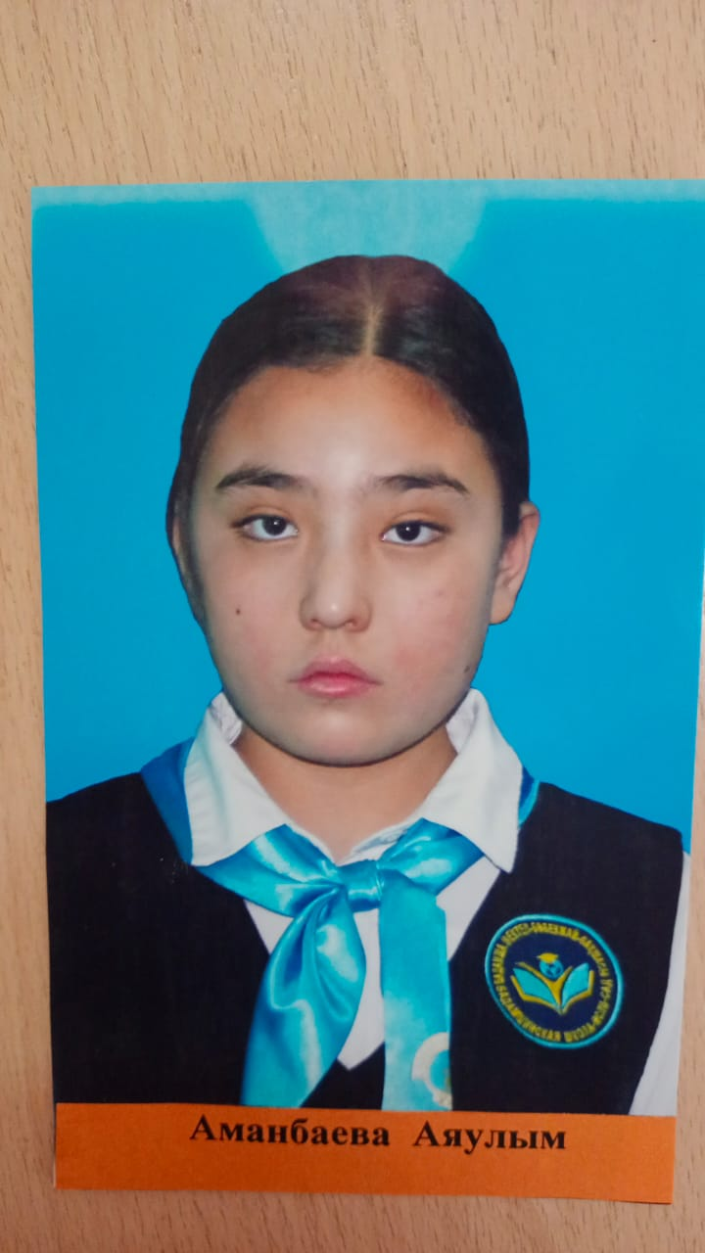
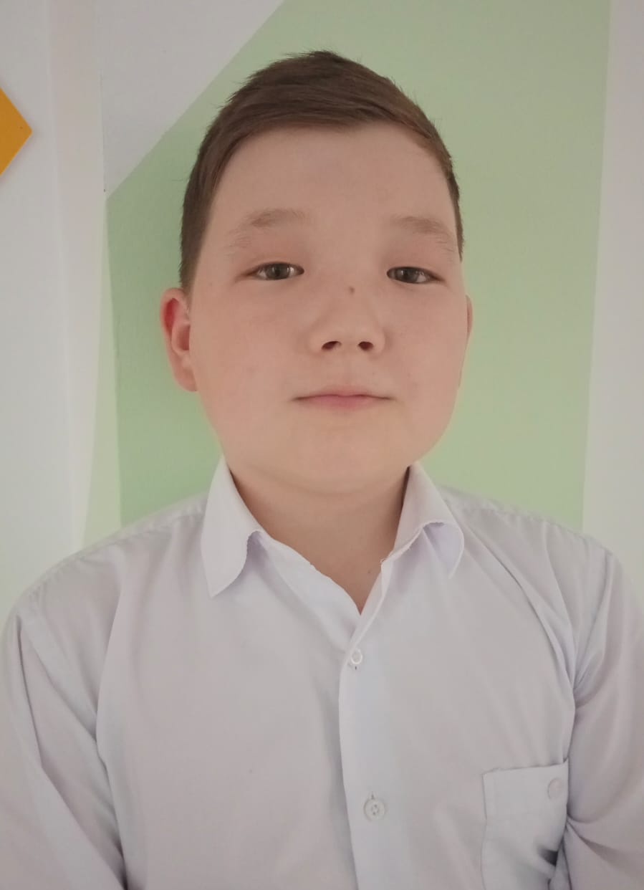
Областной конкурс поэзии
«Тіл – тірегі елімнің»
Аманбаева Аяулым 6 класс ІІІ место, руководитель Баенова ЭЕ
Курманбаев Айдын, 6 класс ІІІ место, руководитель Мухамеджанова ГН

